Slide 1

パルス中性子透過法を用いた
溶接ニオブの結晶組織構造変化
2012/1/6
○七海達哉¹ 佐藤博隆² 加美山隆¹ 鬼柳善明¹
1. 北大院工 2. 日本原子力研究開発機構
Notes:
質疑込15分

Slide 2
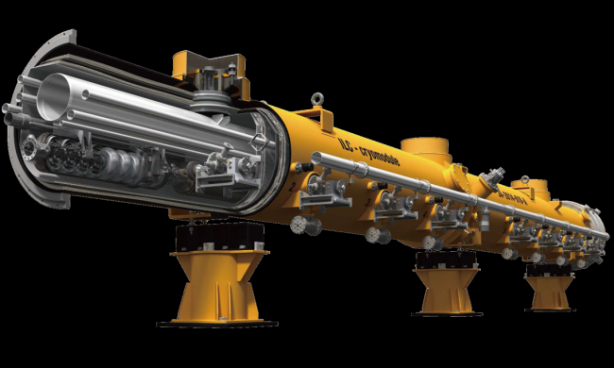
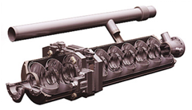
背景・目的
Nbは、超伝導加速器の超伝導加速空洞ユニットの材料として利用。
↓
・Taや気泡などの不純物混入。
・加工時に施される溶接部位。
→加速器の性能が低下する可能性。
超伝導加速空洞による主線形加速器
↓
Nb溶接材に含まれている不純物の検出や、
結晶組織の評価を行うことが必要。
↓
超伝導加速空洞ユニット
http://sentan.kek.jp/outline/a3.html
[研究目的]
パルス中性子透過分光法を用いて、ニオブの透過スペクトルを測定・解析することで、結晶組織構造変化のイメージングを行った。

Slide 3
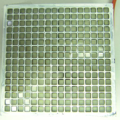
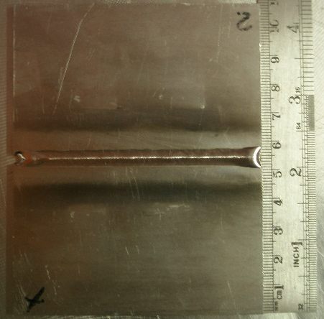
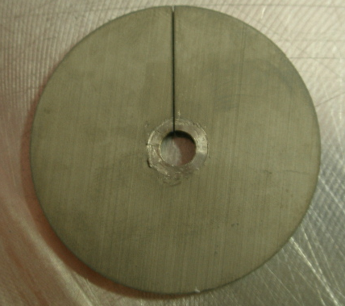
パルス中性子透過実験 @J-PARC BL-10 NOBORU
B₄C collimator
256 pixel ⁶Li-glass detector
Moderator
Neutron
飛行距離12.95 m
Sample：Nb
ニオブ多結晶試験片
ニオブ単結晶試験片
切れ込み
厚さ:3mm
加工部
108mm
直径:45mm
溶接部位
厚さ：3.8から4mm
*電子ビーム溶接
(突き合わせ)
穴直径:5mm
厚さ:3mm
85mm

Slide 4
粗大結晶粒・肥大結晶粒・多結晶の中性子透過率
肥大結晶粒
溶接部位
粗大結晶粒
多結晶
(200)
(211)
▼(211)面に関するブラッグエッジに対して、RITSコードを使用し、結晶面間隔のイメージングを作成した。

Slide 5
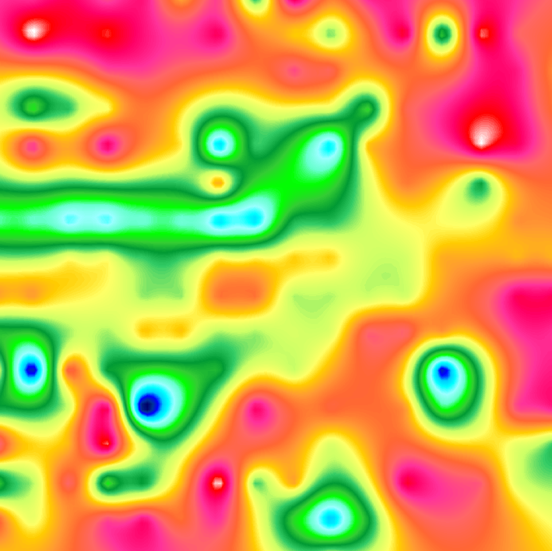
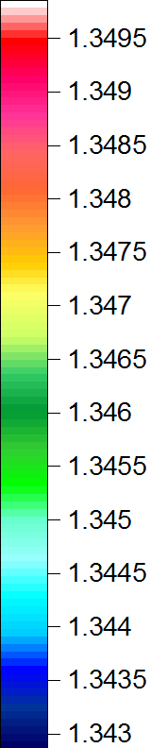
(211)面に関する結晶面間隔
(Å)

Slide 6
(110)面に関する結晶粒の角度分布
溶接部位
▼(110)面に関するブラッグエッジは、最も長い波長において見られる。
→他の面の結晶粒の情報は含まれていない。
▼溶接部位のブラッグエッジが生じる波長において、細かいピークが見られた。
→結晶粒の肥大化
▼「深いピーク」
→その角度の結晶粒が多い
→最小値のプロット
により角度分布を解析
溶接周り
母材

Slide 7
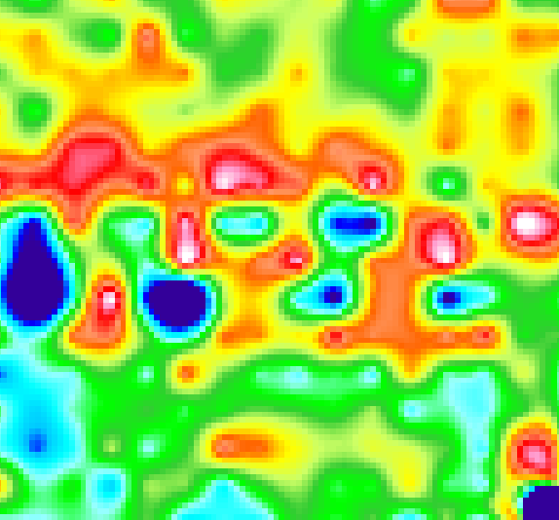

結晶粒の角度分布
°
この角度分布は一つのピークにのみ着目している。
→他のピークについても考慮することで、結晶粒の角度情報を細かく見ることを検討した。

Slide 8
ピークの定義
▼何をもってピークと定義するか
‣ピーク高さ
‣ピーク幅
‣実験値数
ピーク○
ピーク×
▼溶接部位ピクセルでの実験値
谷(最小値)と頂点(最大値)の間に実験値が一つ以上あれば、ピークとした。

Slide 9

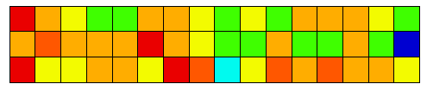
(110)面に関するピーク発生数
ピーク発生数 (本)
10
9
8
7
6
5
4
3
2
1
3.7040
▼規則的な変化や、特定値への集中は見られなかった。
*母材では、細かいピークが見られず、ブラッグエッジが生じる波長のバラつきは見られない。
→溶接部位では、様々な方向の結晶粒が存在。
1目盛：0.00152741Å
λ₁₁₀ = 4.6586Å
λ₂₀₀ = 3.2941Å

Slide 10
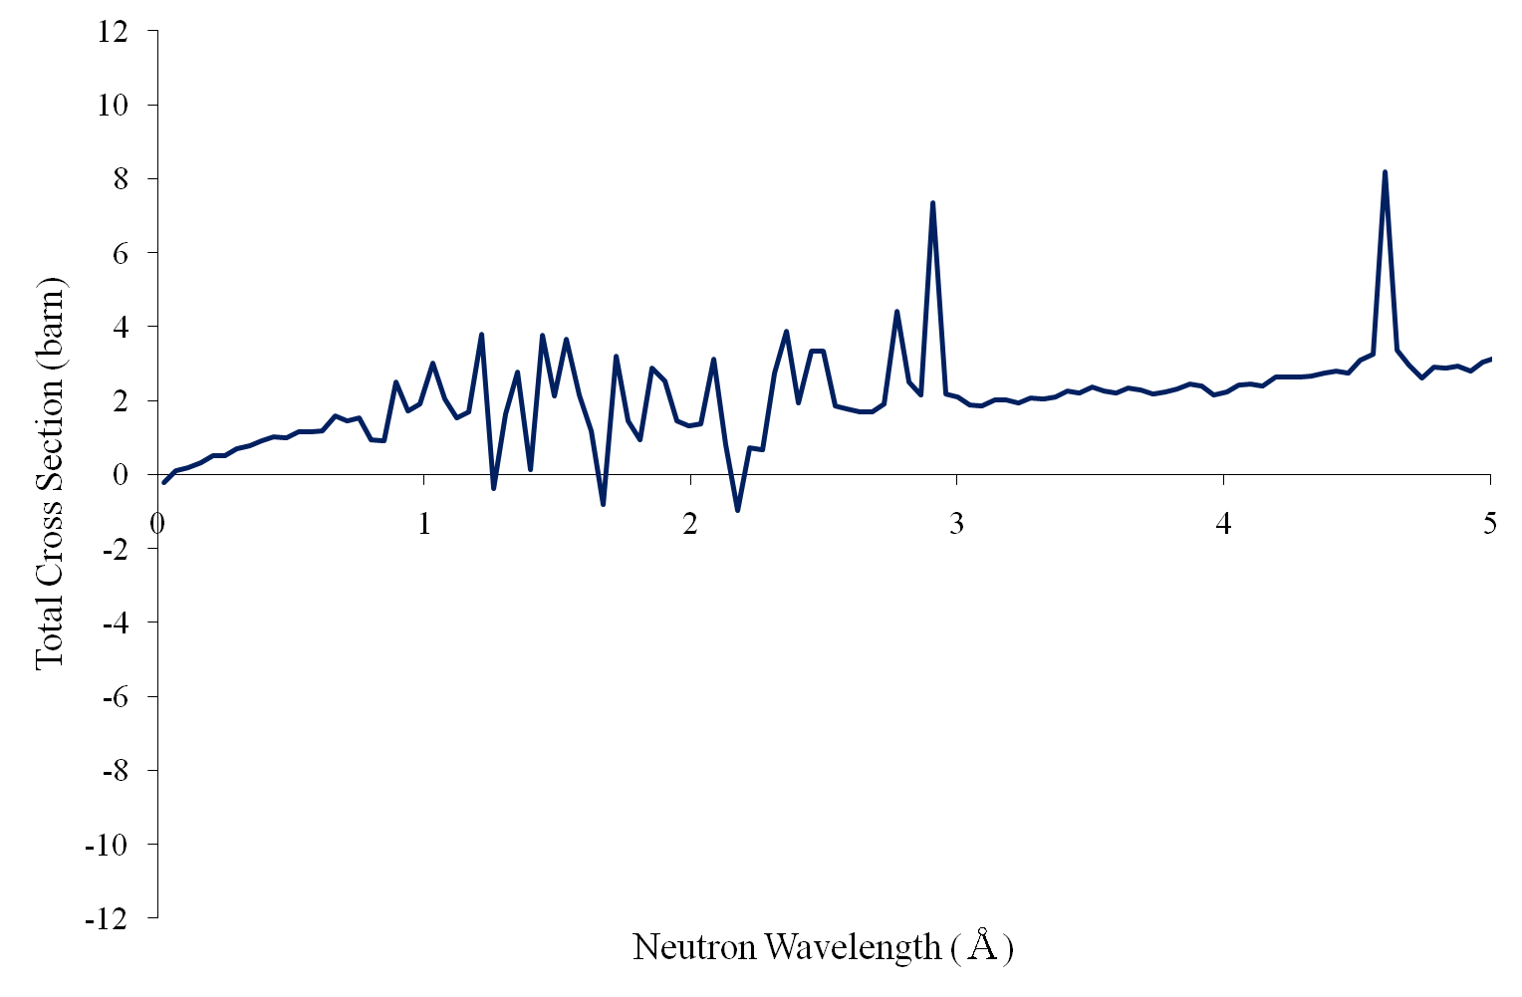
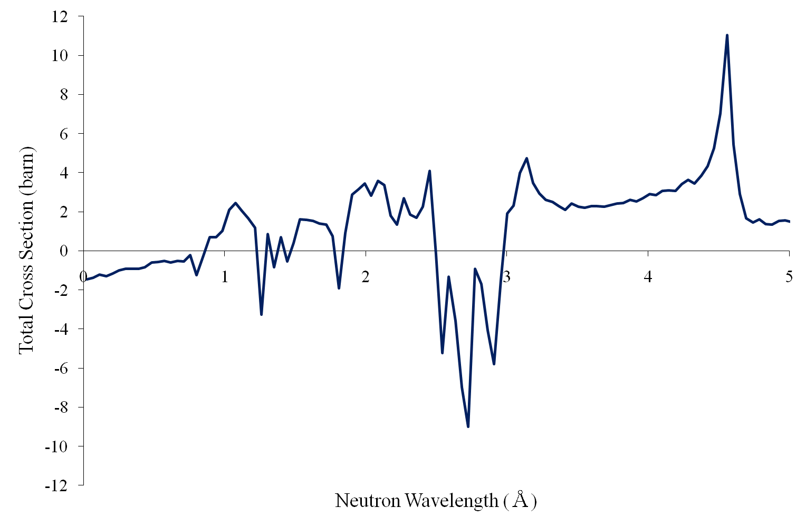
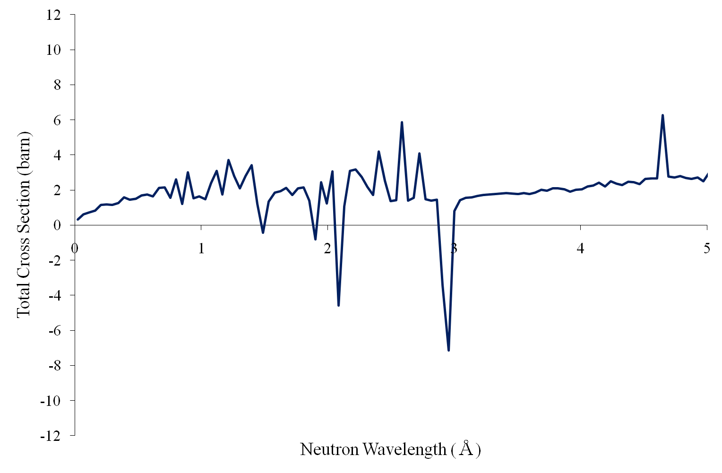
Nb単結晶試験片
(110)面のピークはλ=4.659Åの位置に生じる。
↓
このピークの
位置→結晶面間隔
高さ→モザイクネス
について、イメージングを作成した。

Slide 11
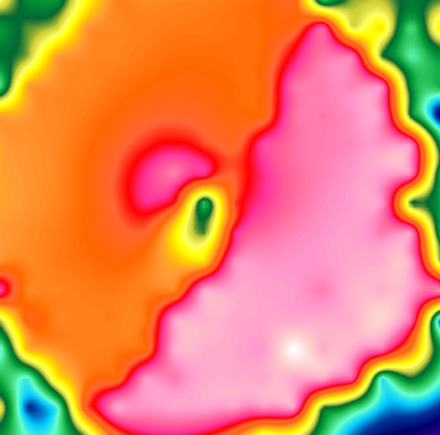

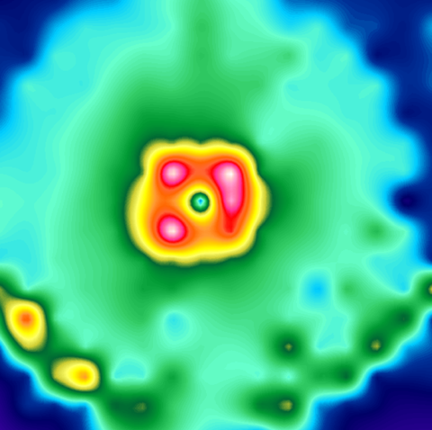

(110)面に関する結晶面間隔とピーク高さ
▼結晶面間隔
▼ピーク高さ
(Å)
ピーク高さが高い→単結晶のモザイクが多い
＝結晶性が悪い
ピーク高さが低い→単結晶のモザイクが少ない
＝結晶性が良い

Slide 12
イメージング結果によるまとめ
▼多結晶試験片
溶接部位において
  ・結晶粒が肥大している。
  ・結晶粒の向きに特定の傾向がない。
  ・比較的多い角度をもつ結晶粒の角度が大きくばらついた。
  ・細かいピークの発生数に一定の傾向は見られない。
  →様々な方向の結晶粒が存在していることが分かった。
  ・溶接による板厚方向での結晶面間隔への影響は小さい。
▼粗大結晶粒試験片
  ・試験片の左右において結晶面間隔が変化しており、結晶性の変化が分かった。
  ・中心穴周りにおいてモザイクが多くなっており、結晶性が悪化していることが分かった。

Slide 14
パルス中性子透過実験 @J-PARC BL-10 NOBORU
B₄C collimator
256 pixel ⁶Li-glass detector
Moderator
Neutron
飛行距離12.95 m
Sample：Nb
ブラッグ角 θ=0°
Transmitted neutron
ブラッグエッジ → 結晶情報(結晶面間隔など)
Neutron
ブラッグ角 θ=45°
「ブラッグの法則」λ=2dsinθ
Diffracted neutron
(200)
λ=2d_{hkl}
Neutron Total Cross Section (barn)
(211)
Neutron
Transmitted neutron
ブラッグ角 θ=90°
Neutron
Transmitted neutron
Diffracted neutron

Slide 15
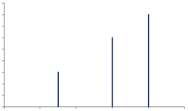
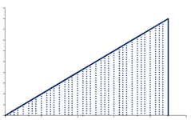
ブラッグエッジと肥大結晶粒
Neutron
Neutron Total Cross Section
Neutron Total Cross Section
溶接部位
母材
結晶粒：大
→回折角：少
結晶粒：小
→回折角：多
検出器(1ピクセル)
溶接部位での結晶粒肥大化

Slide 16
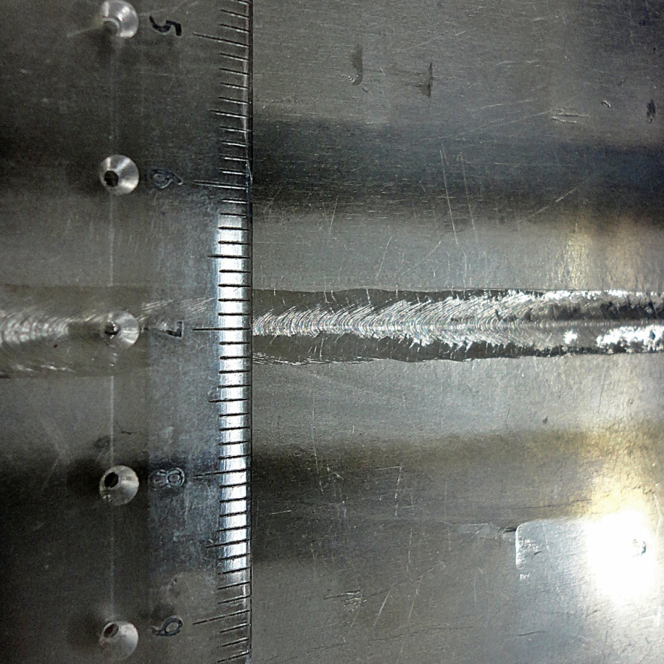
(211)面に関する中性子透過率
▼溶接部位において見られる細かいピークの現れ方には、特定の傾向は見られない。
▼溶接部位周辺では、溶接部位ほどではないが、細かなピークのようなものが形成されている。
▼溶接部位と推測される透過率を表したピクセルは3列存在。
⇒実物の溶接部位よりも広い。
  ⇒溶接による結晶粒への影響は、溶接部位よりも広い範囲に及ぼす。
溶接部位
溶接周り
母材

